Slide 1
Проектная деятельность 2022-2023г.
«Хорошо нам рядышком,
с дедушкой и бабушкой!»
ГБОУ Школа №1554 ДО6
Средняя группа
Воспитатели : Астахова Н.А. Ильина Ю.В.
Педагог – психолог : Киреева Э.Р.

Slide 2
Актуальность выбранной темы:
Семья занимает особое место в социализации дошкольного возраста. Почитание старших, забота о них, уважительное отношение к престарелым людям – непременное условие формирования нравственных качеств личности.

Slide 3
Цель: формирование у детей среднего дошкольного возраста основ доброжелательного и уважительного отношения к людям преклонного возраста.
Программное содержание:
Расширять представление детей о семье, укреплять связи между поколениями;
Формировать уважительное отношение к окружающим (к родным и близкими, пожилым людям);
Совершенствовать навыки культуры поведения;
Формировать стремление радовать старших своими хорошими поступками;
Развивать творческие способности детей, познавательную активность, любознательность, навыки общения, связанную речь;
Воспитывать желание детей проявлять заботу о людях пожилого возраста;
Создавать условия для детско-взрослого общения.
Ожидаемый результат: дети научатся проявлять заботу, милосердие, доброту, отзывчивость и уважение к людям старшего поколения.

Slide 4
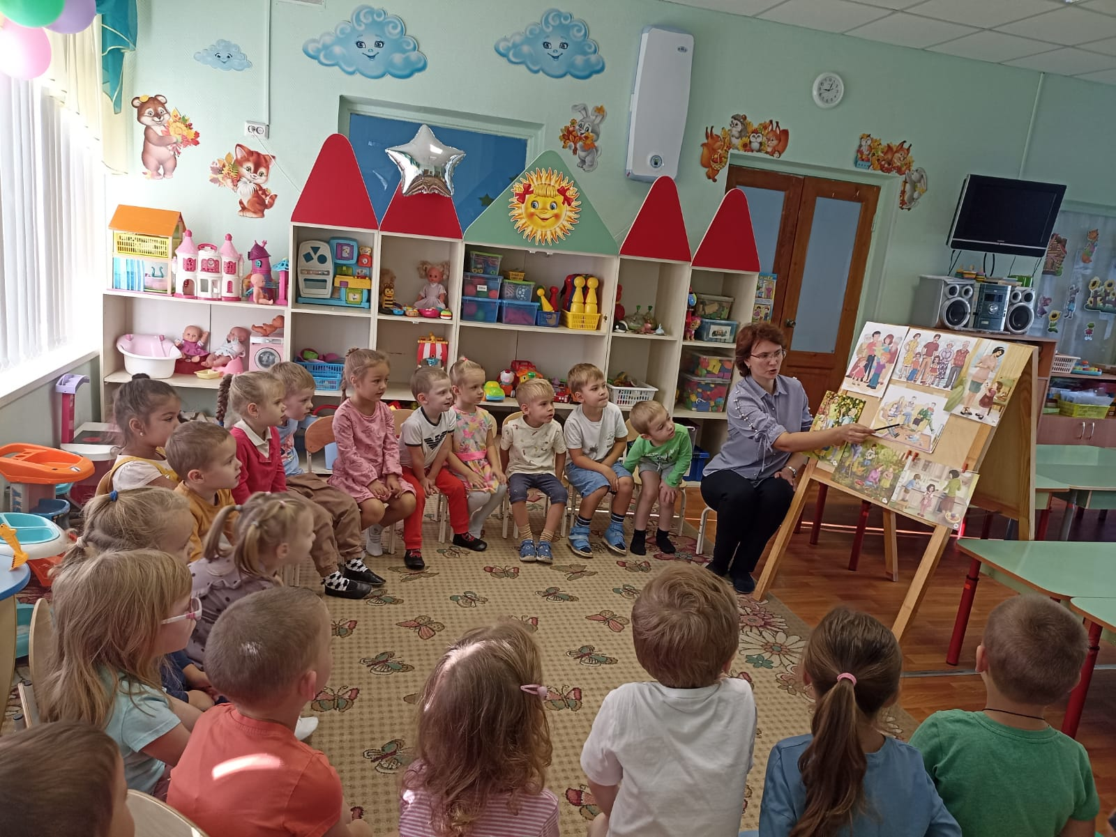
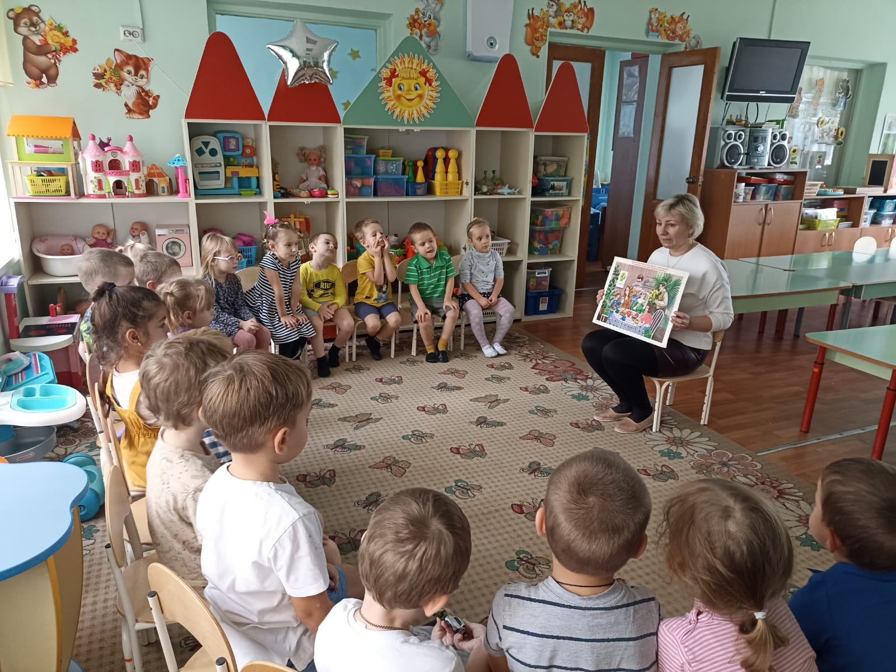
НОД на тему
«Моя семья»
Беседа
«Семейные традиции»

Slide 5
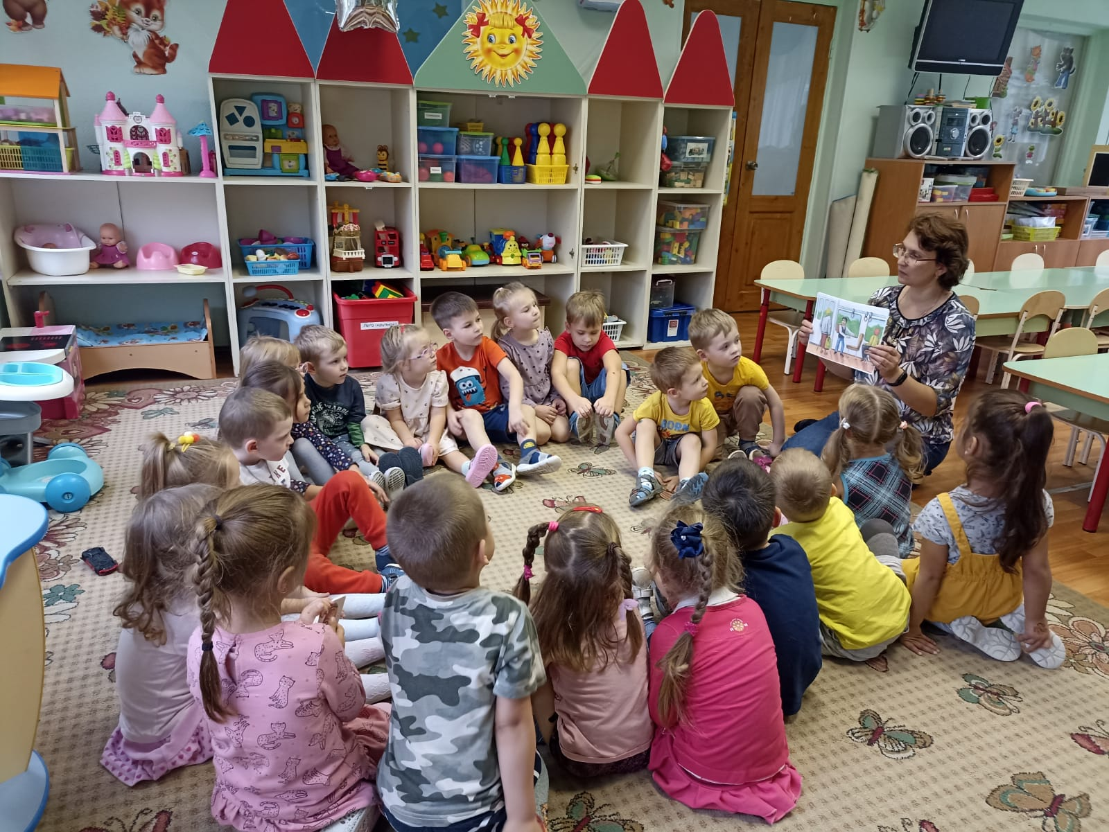
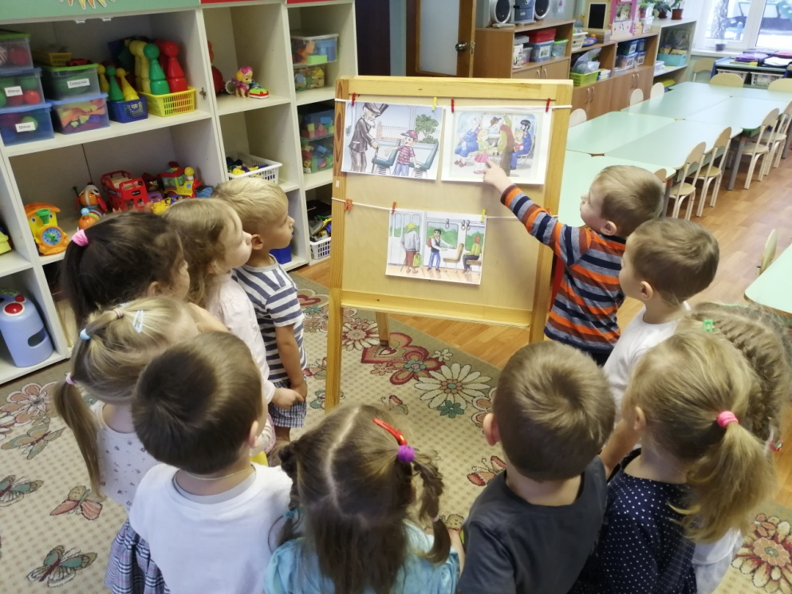
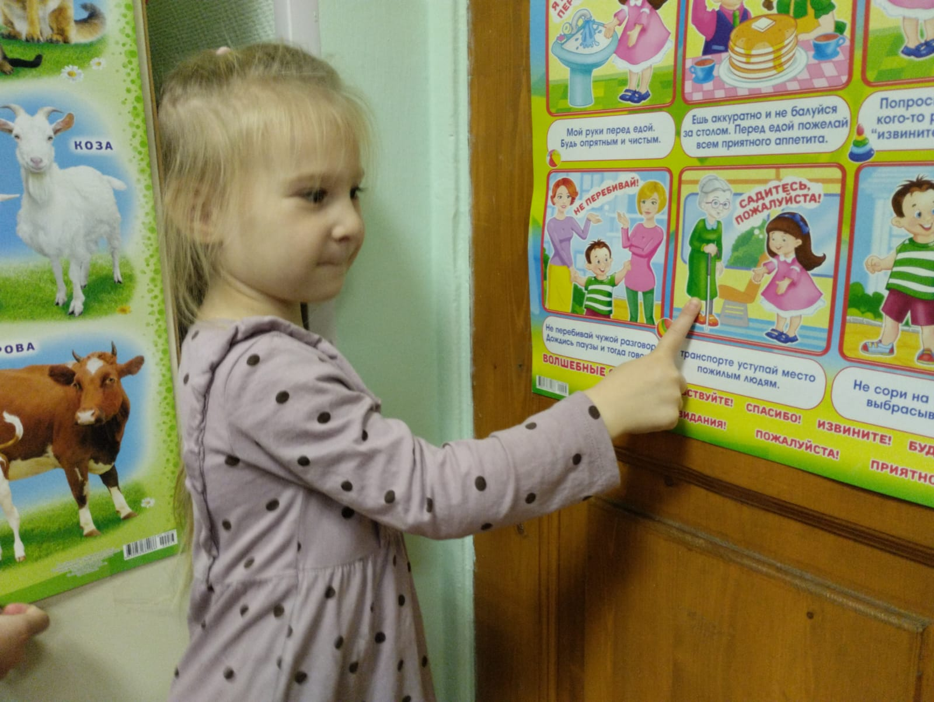
Беседа
«Старость надо уважать»

Slide 6
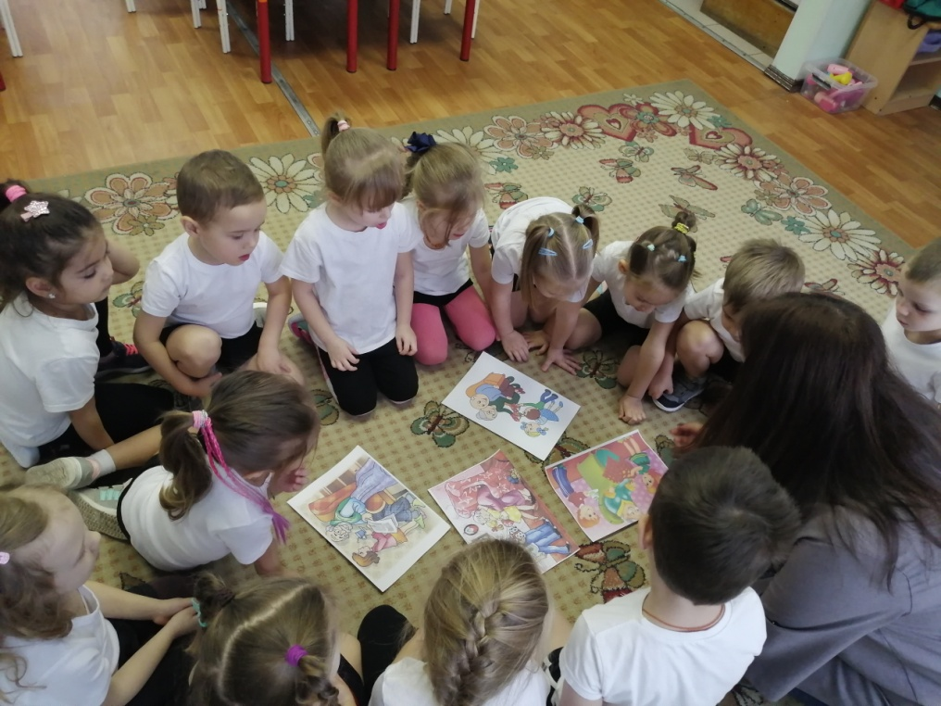
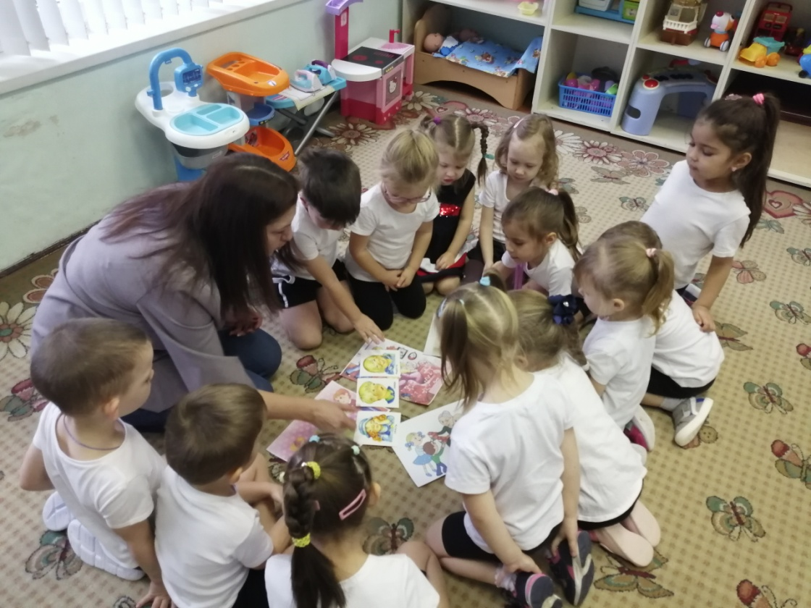
« Наши
бабушки и дедушки»

Slide 7
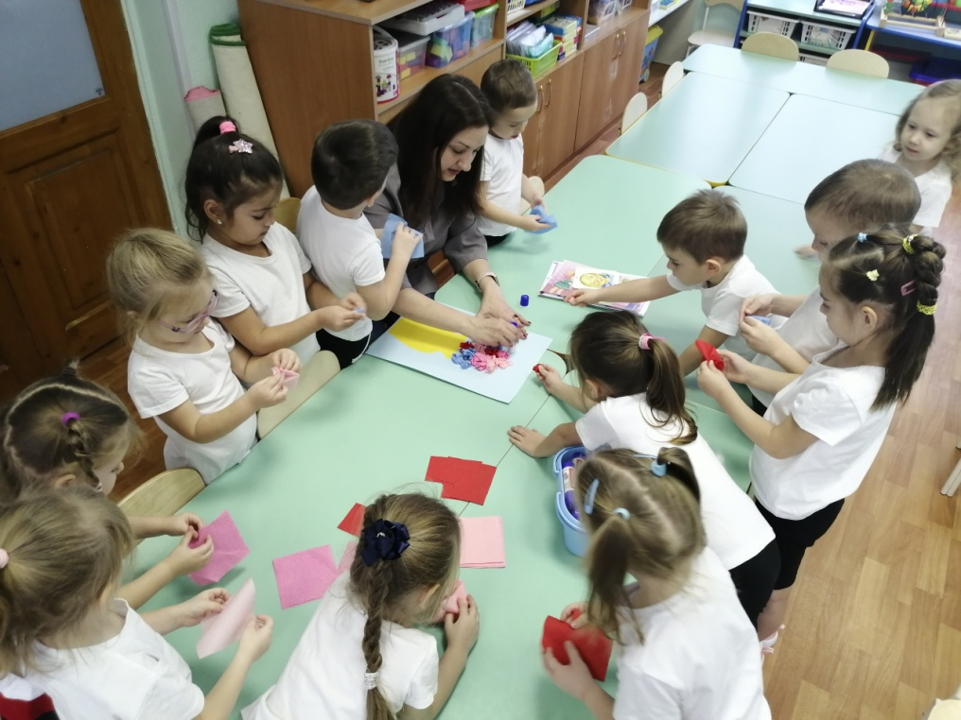
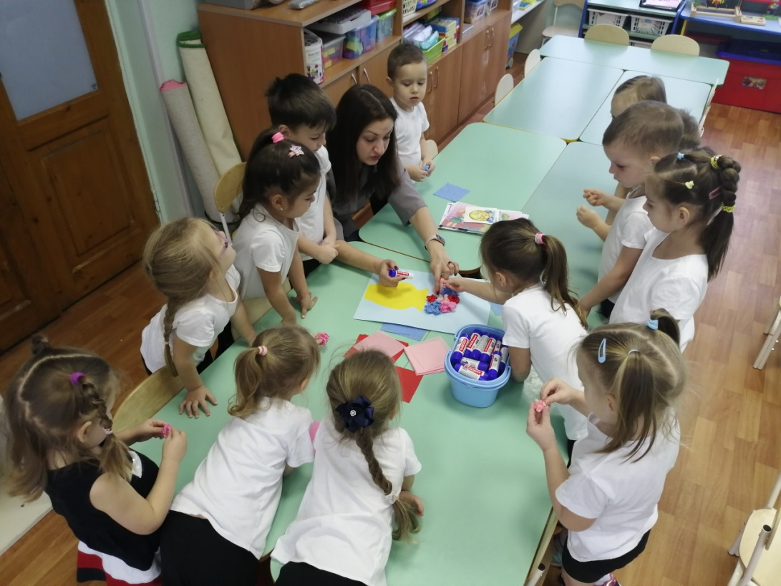

Slide 8
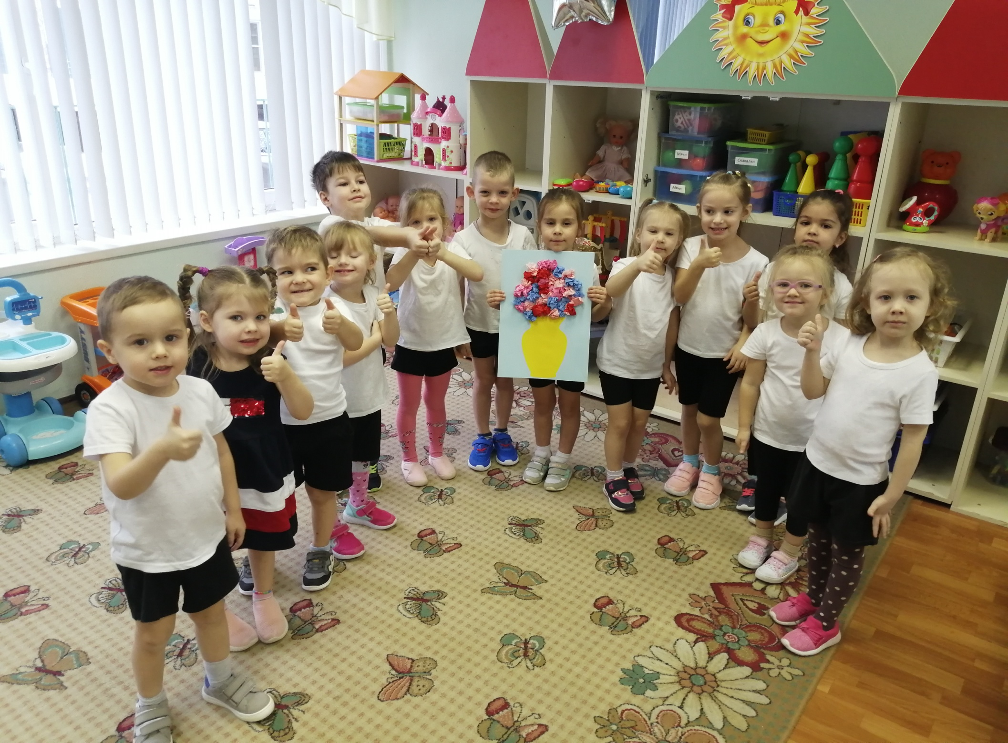

Slide 9
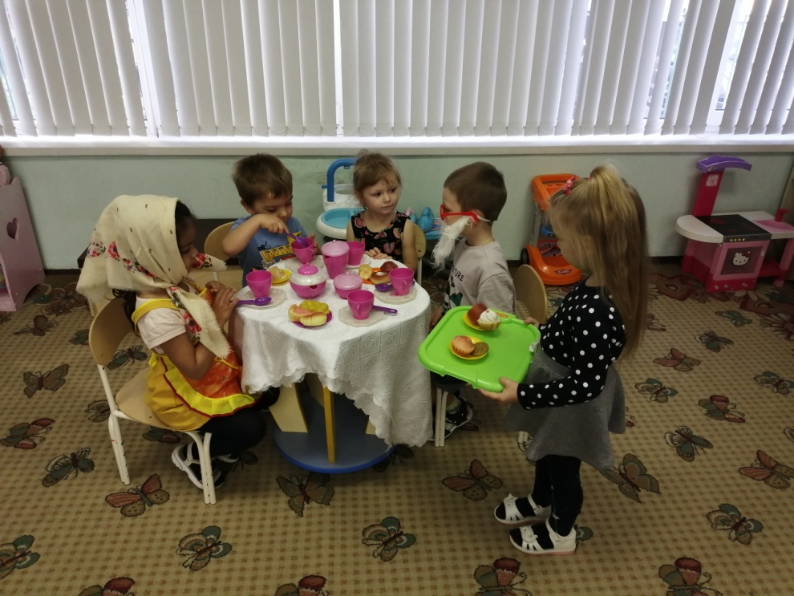
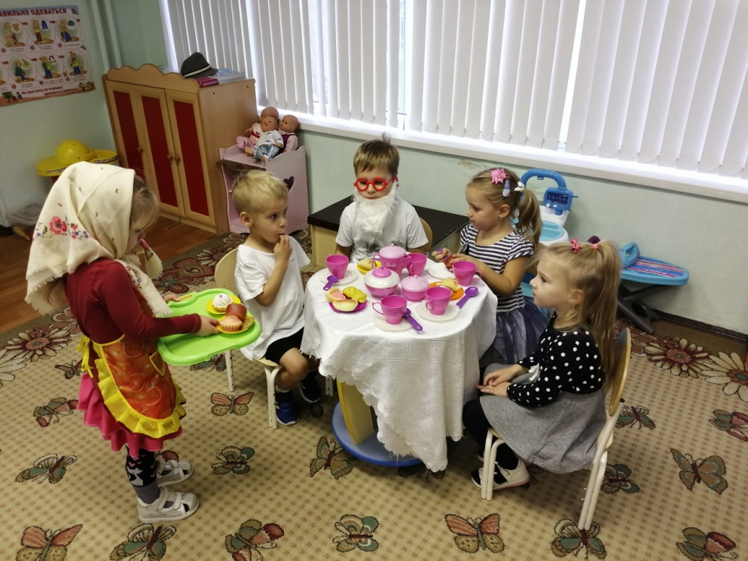
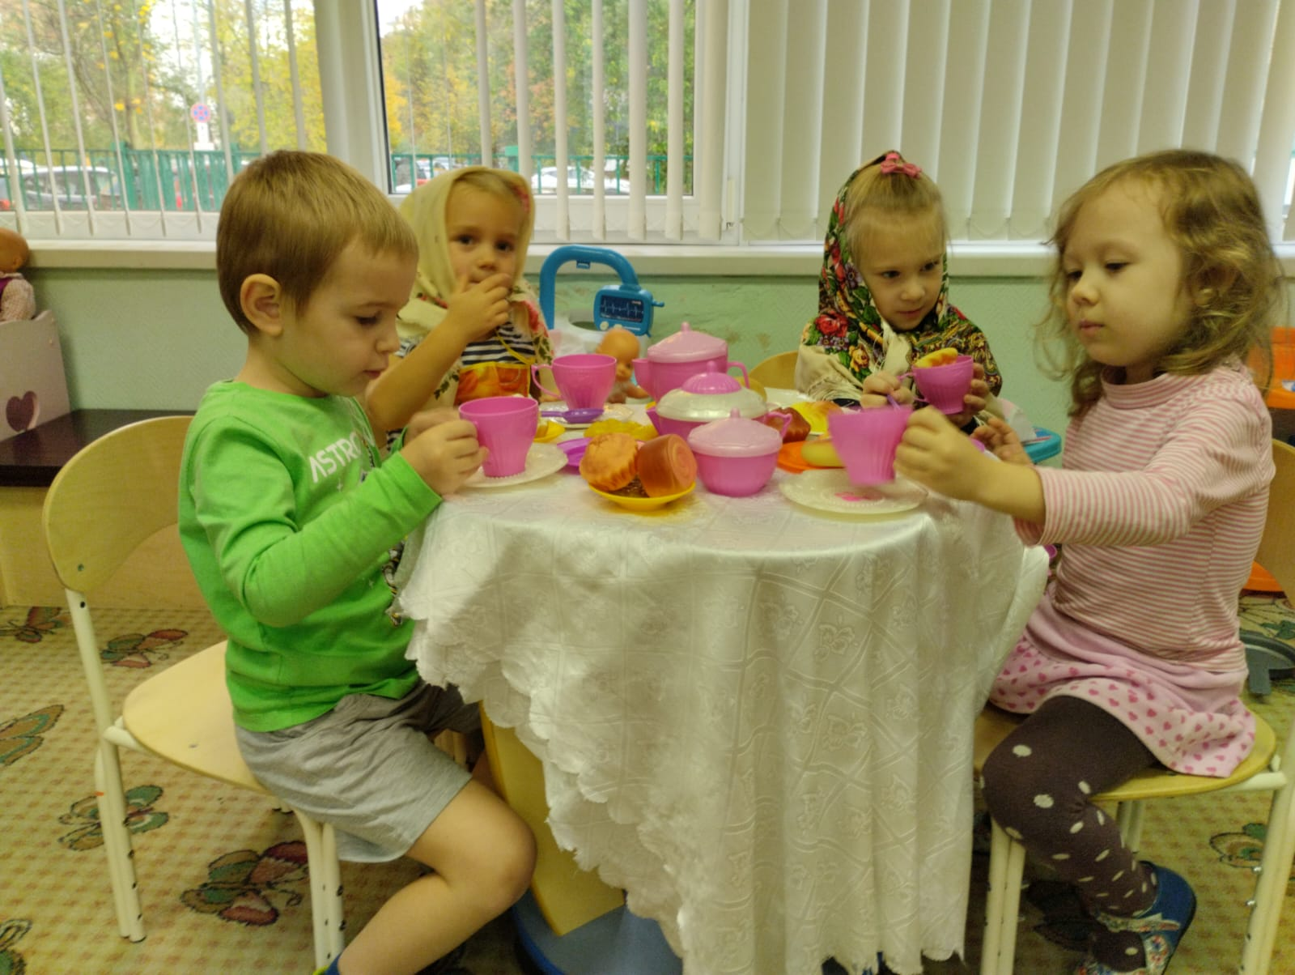
Сюжетно - ролевая игра
«Семья»

Slide 10
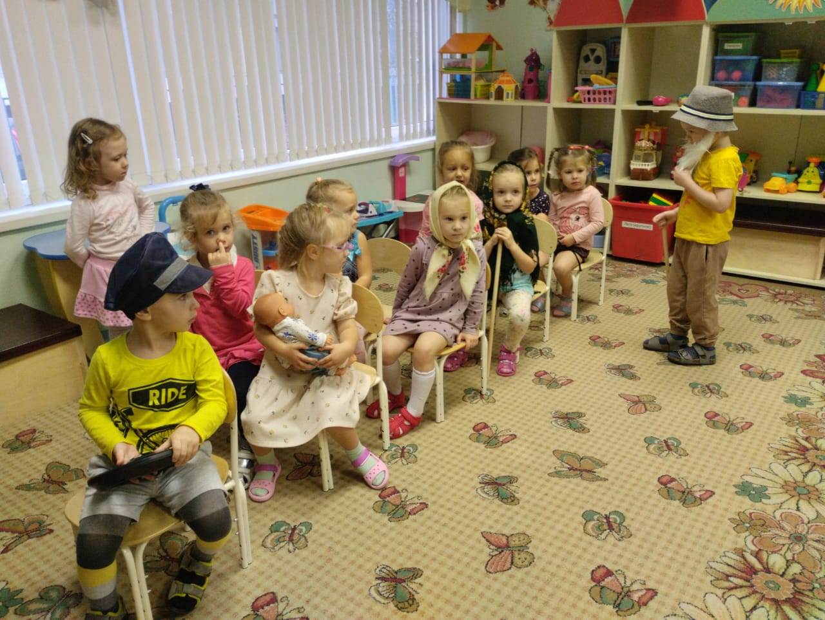
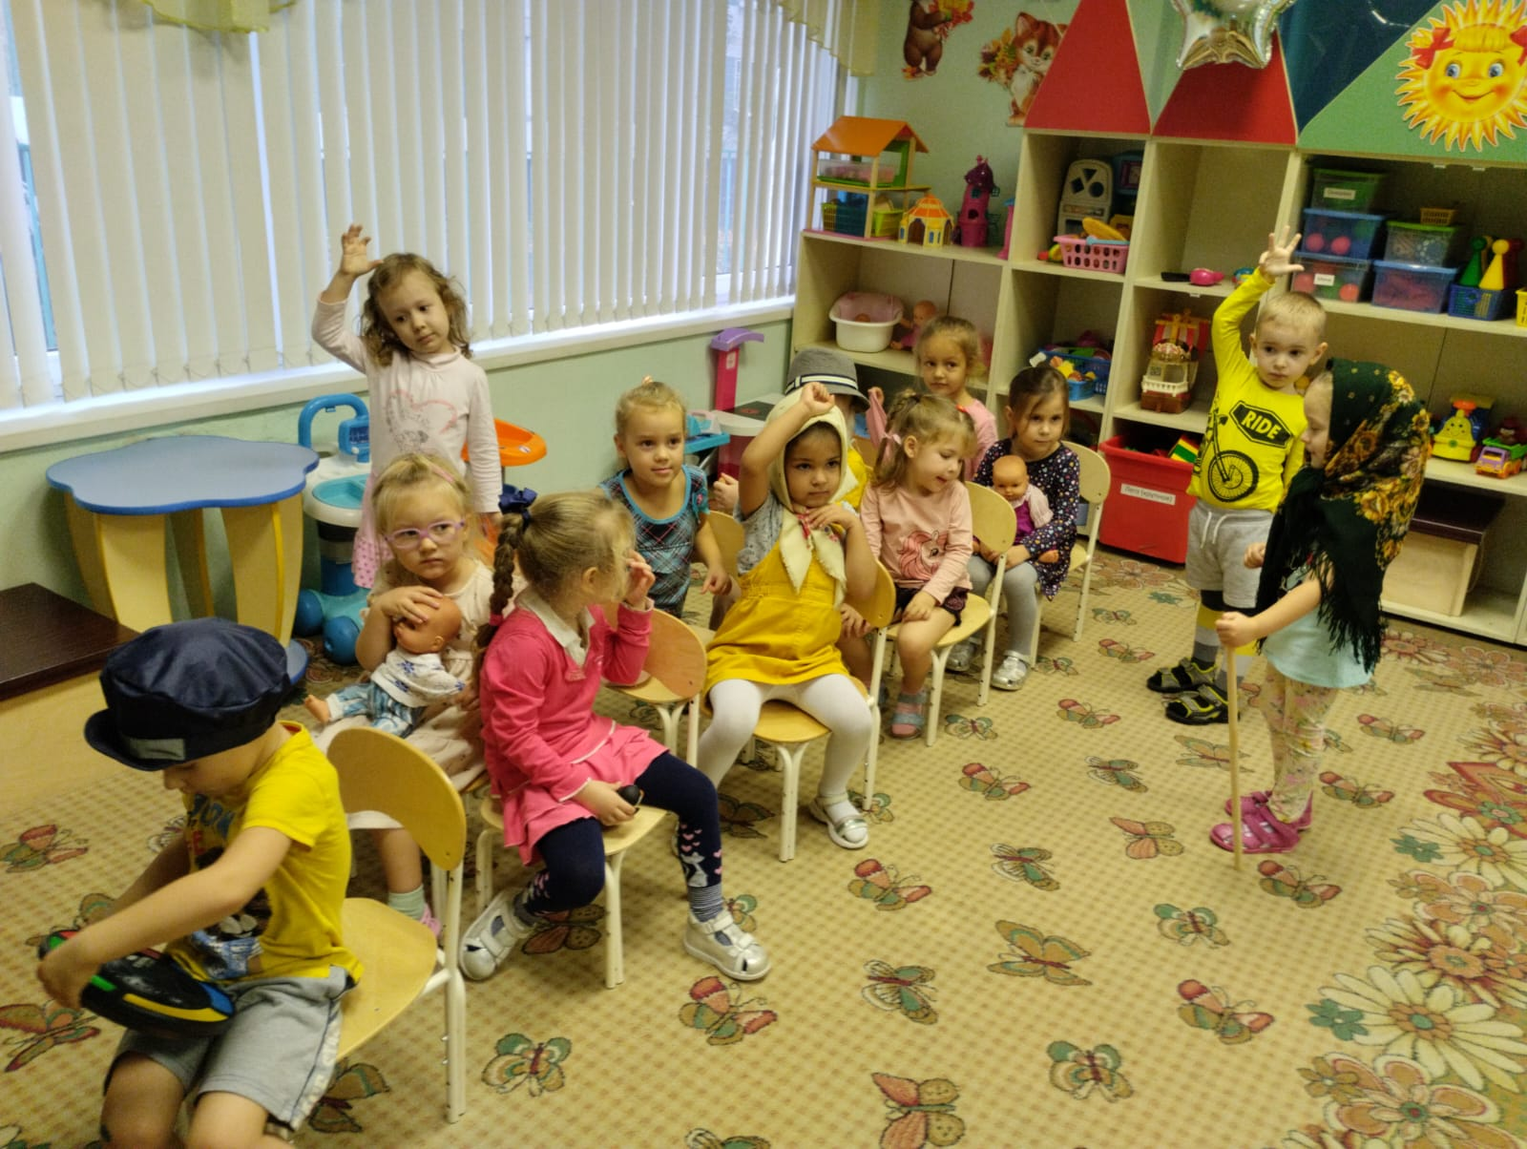
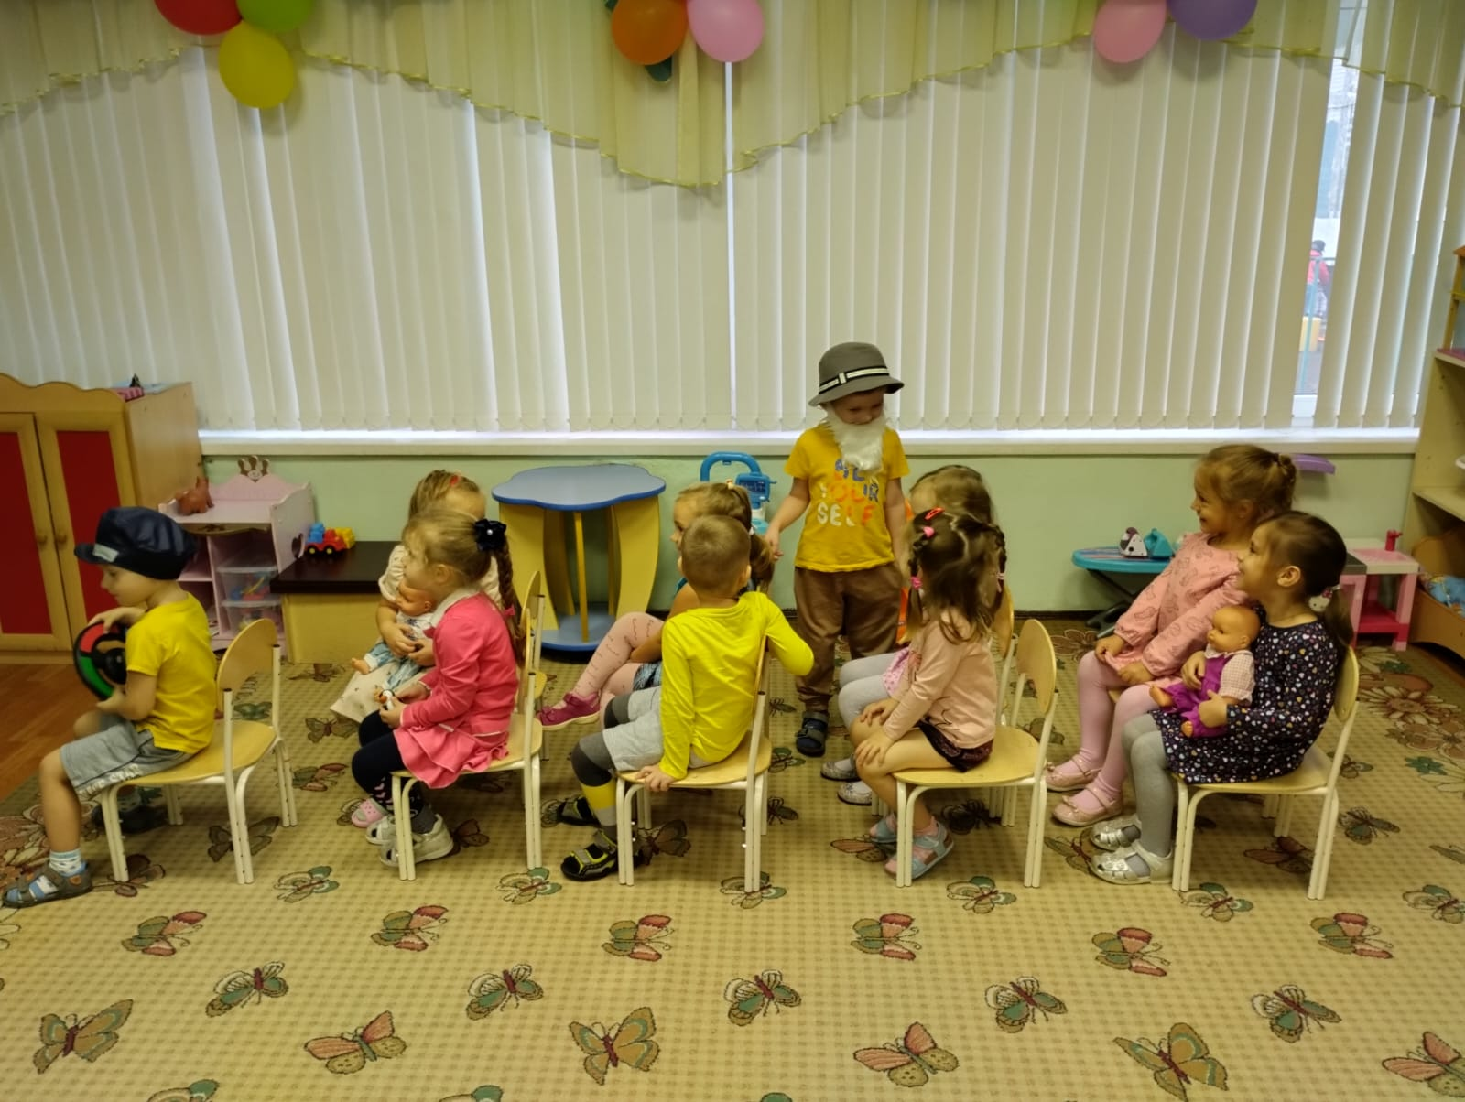
Сюжетно – ролевая игра
«Поездка на автобусе»

Slide 11
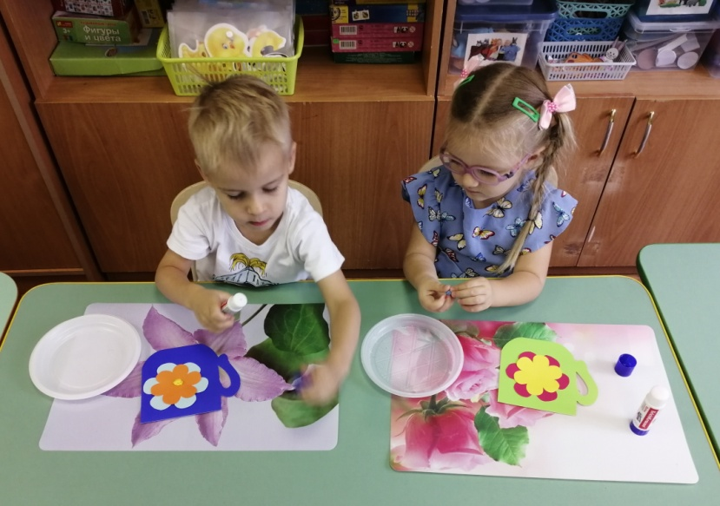
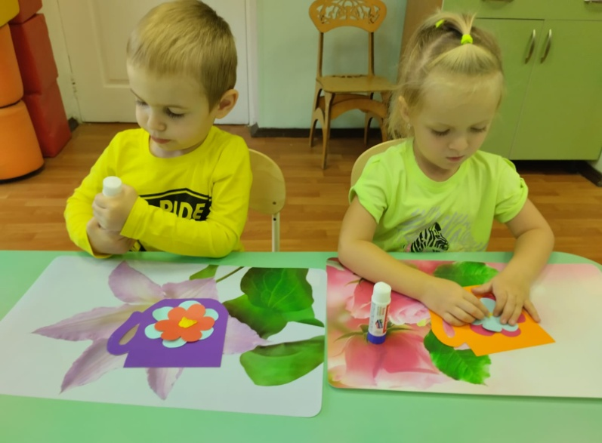
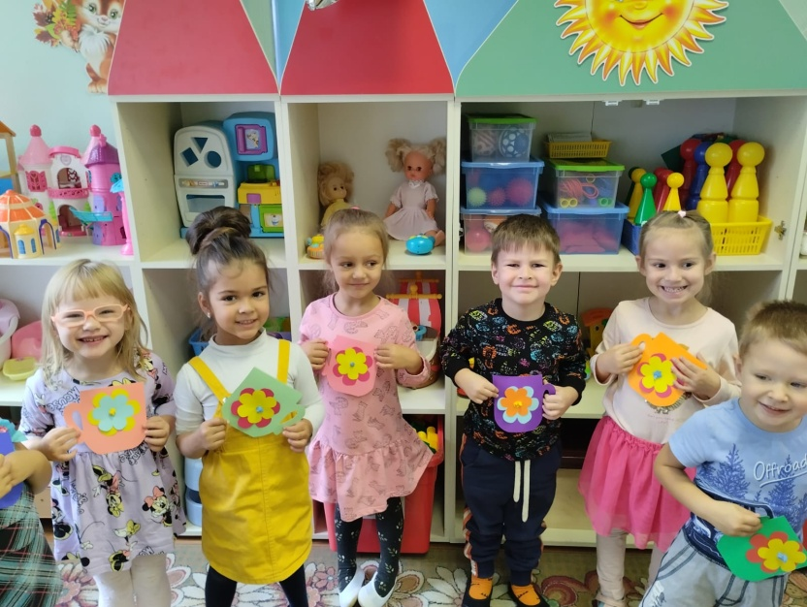
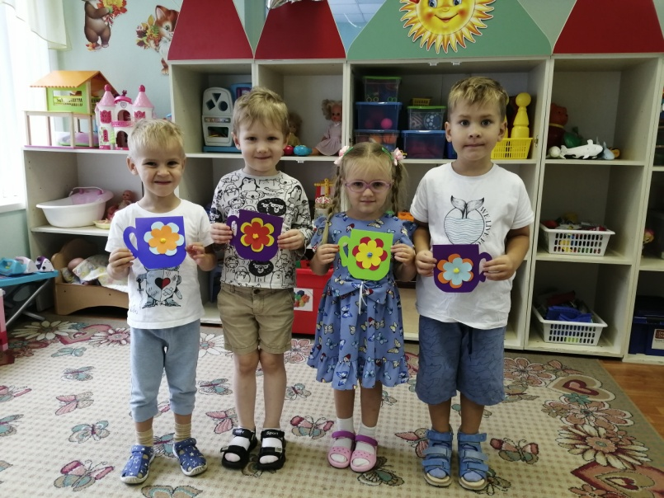
Продуктивная деятельность
«Подарок для бабушки и дедушки»

Slide 12
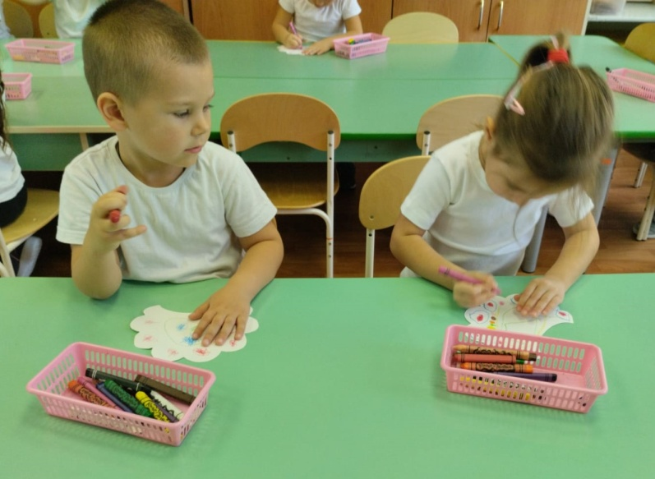
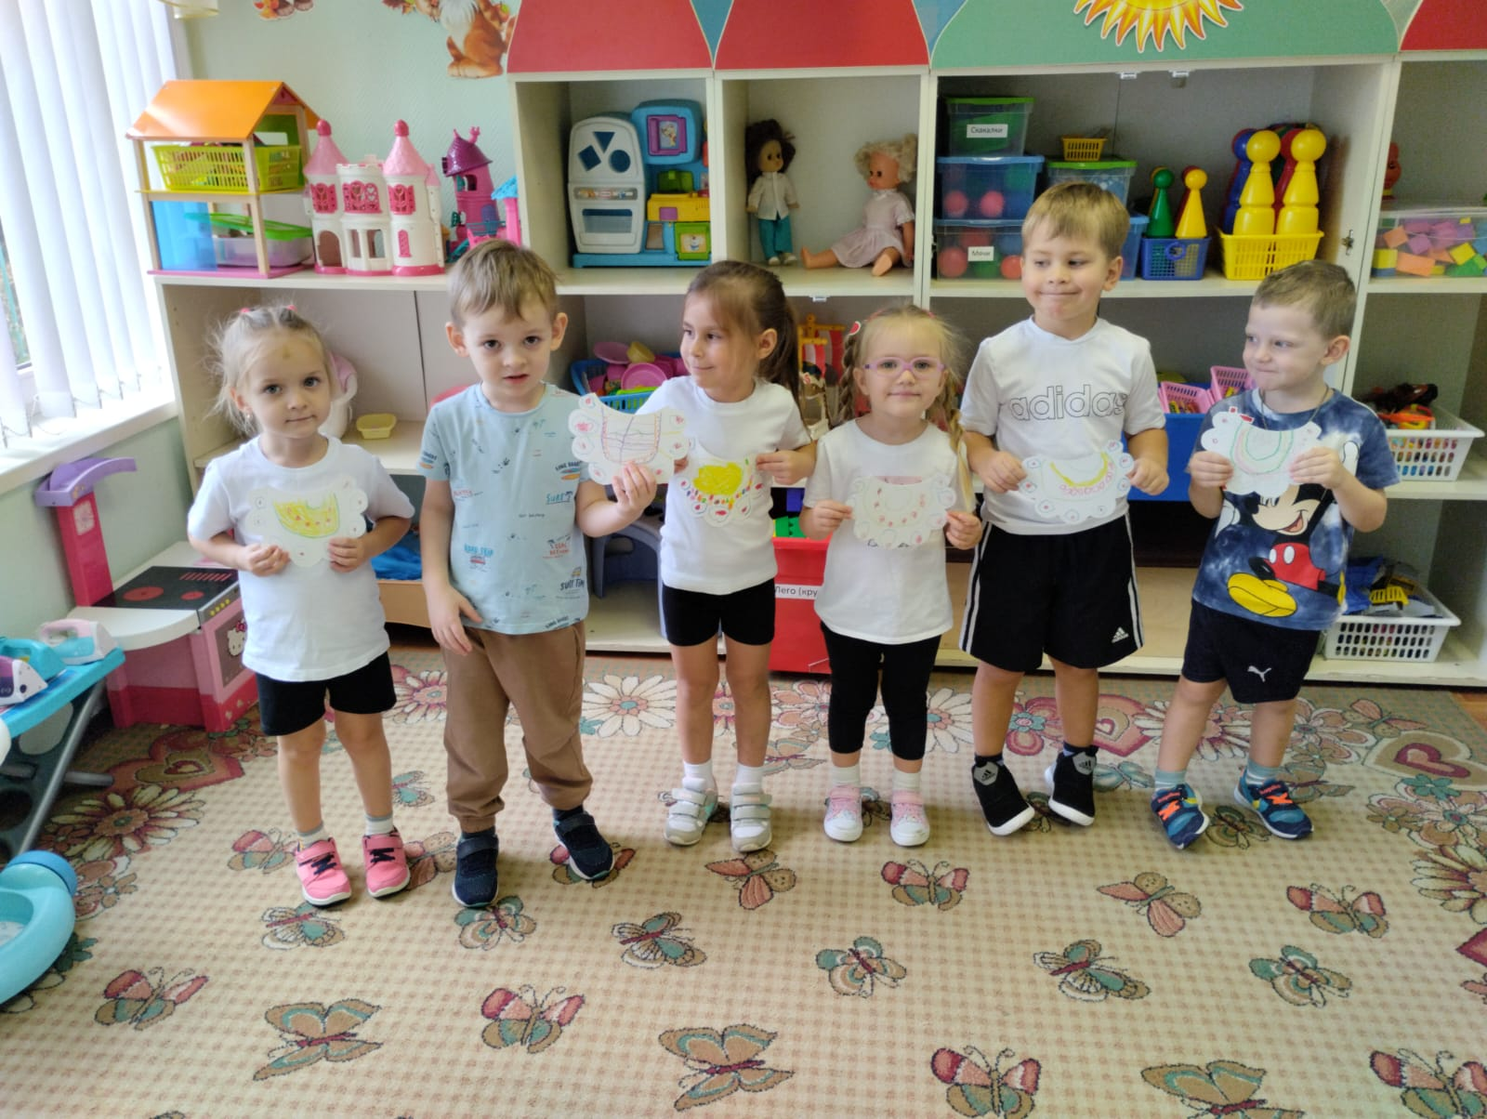
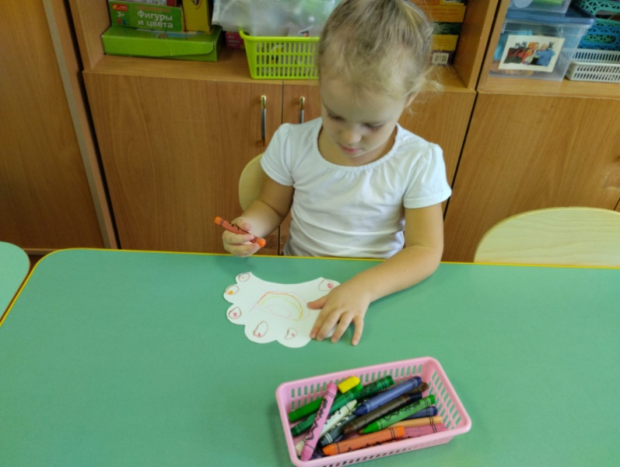
« Фартук для бабушки»

Slide 13
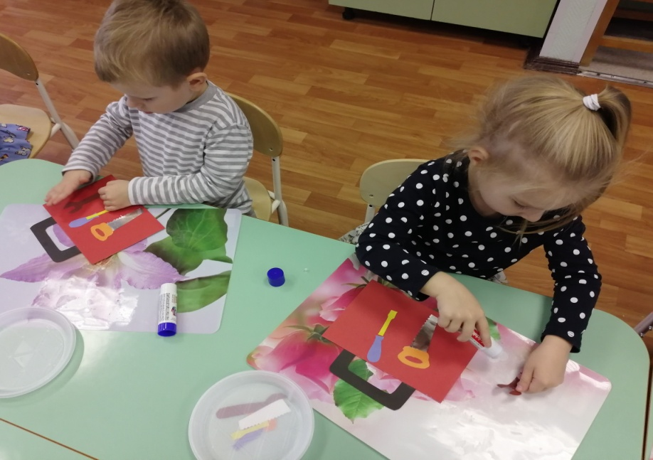
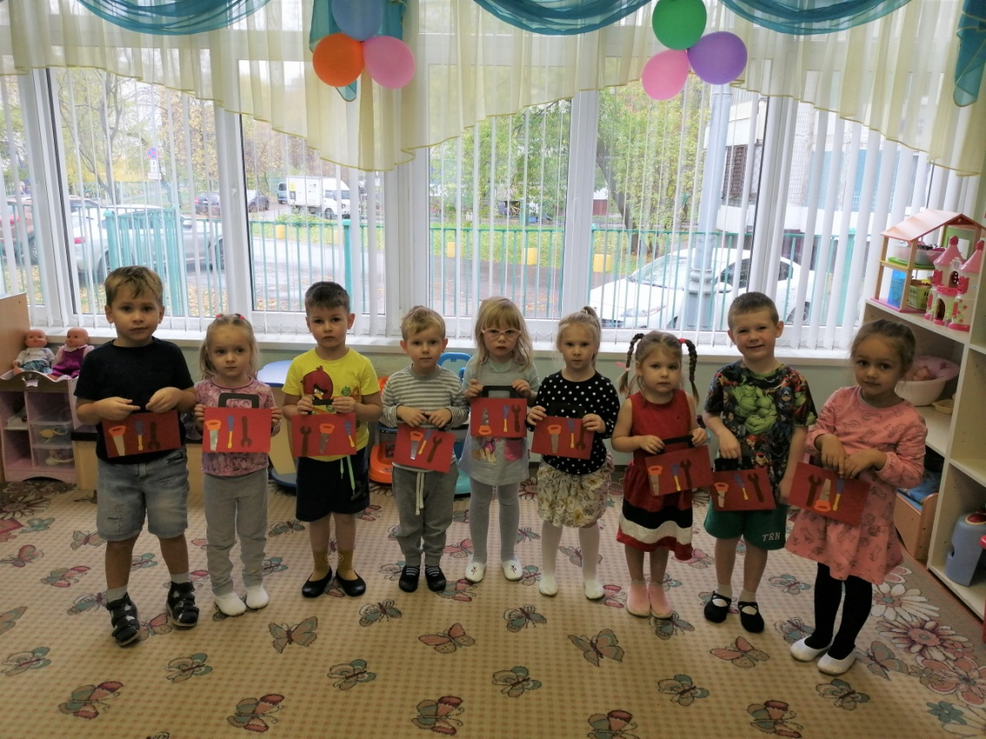
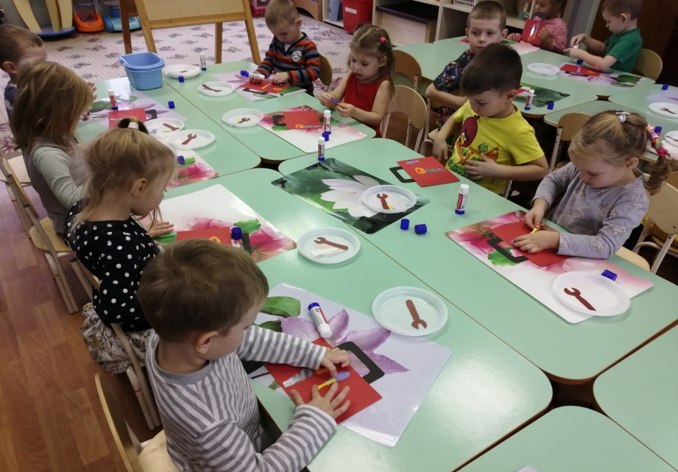
« Подарок для дедушки»

Slide 14
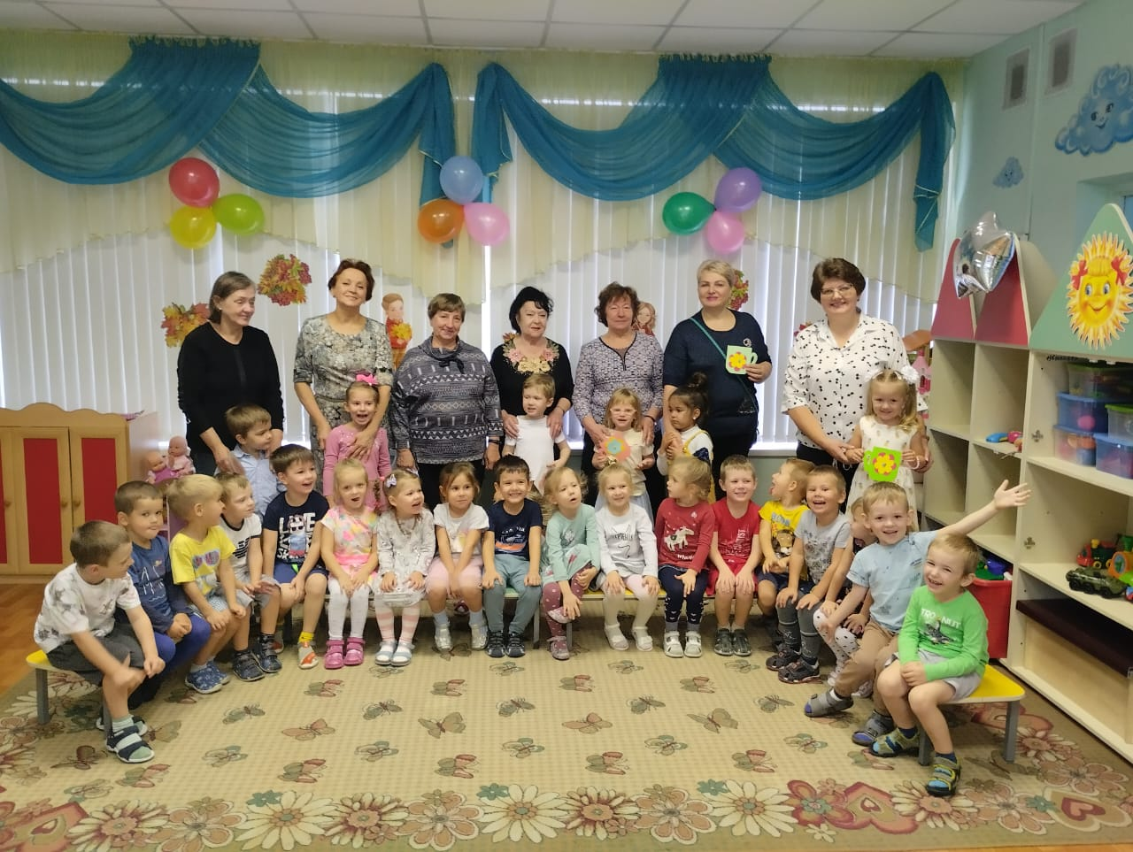
Взаимодействие с родителями
«Конкурс чтецов ко Дню пожилого человека»

Slide 15
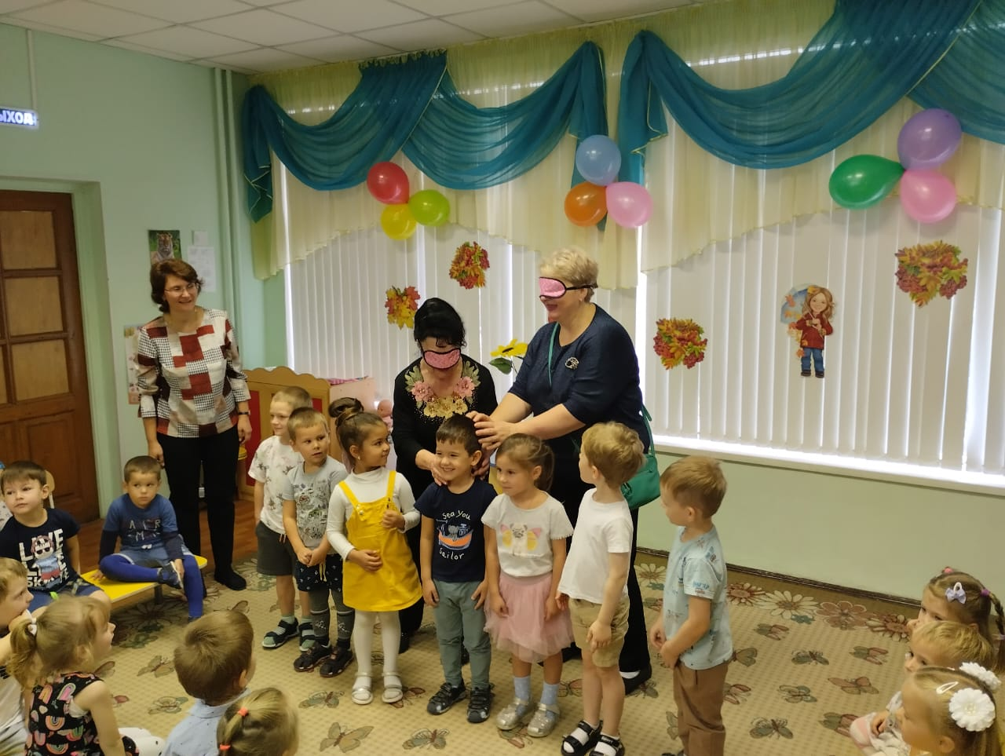
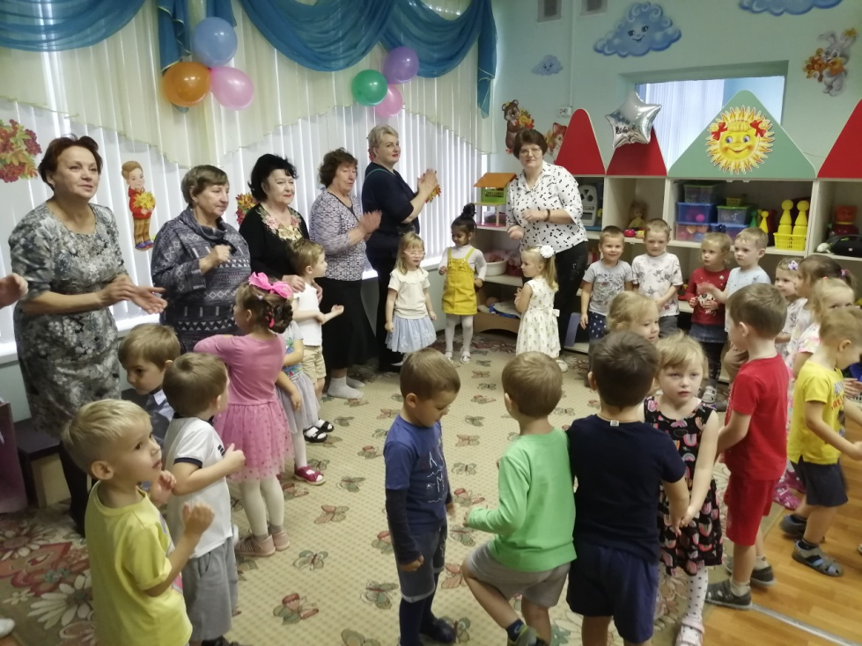
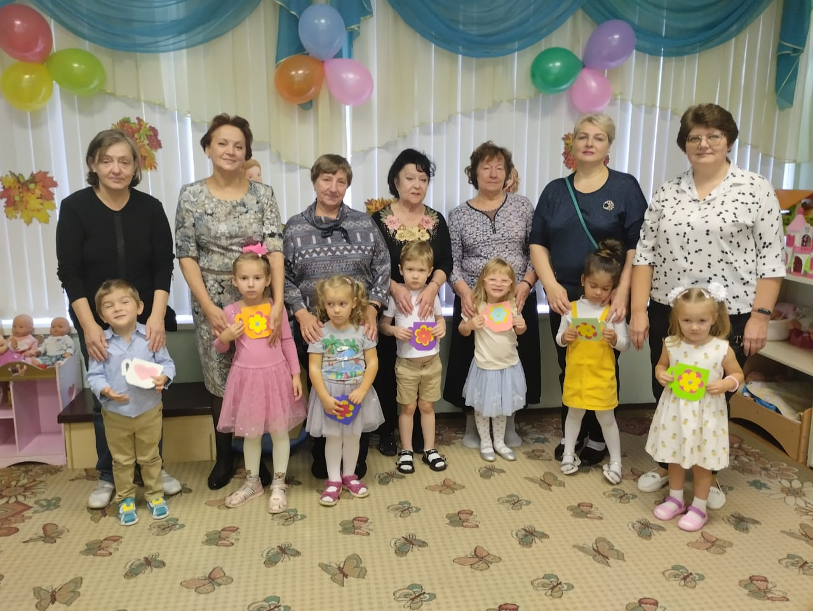
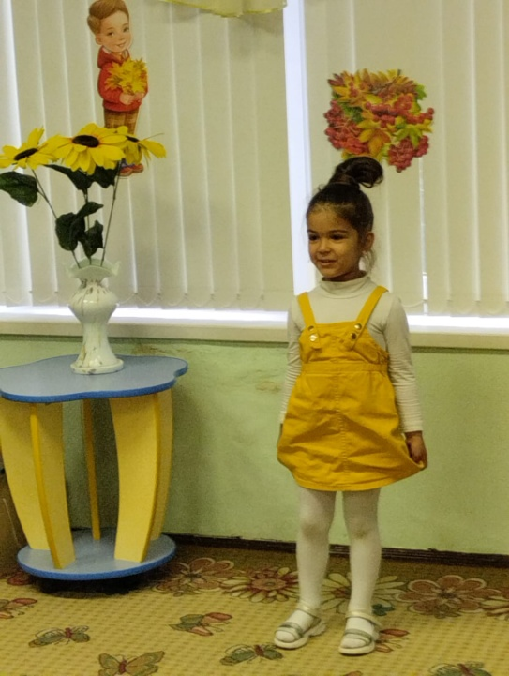
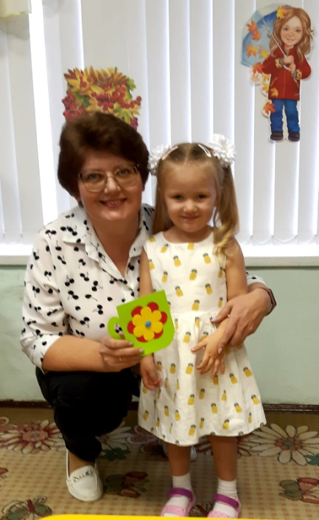

Slide 16
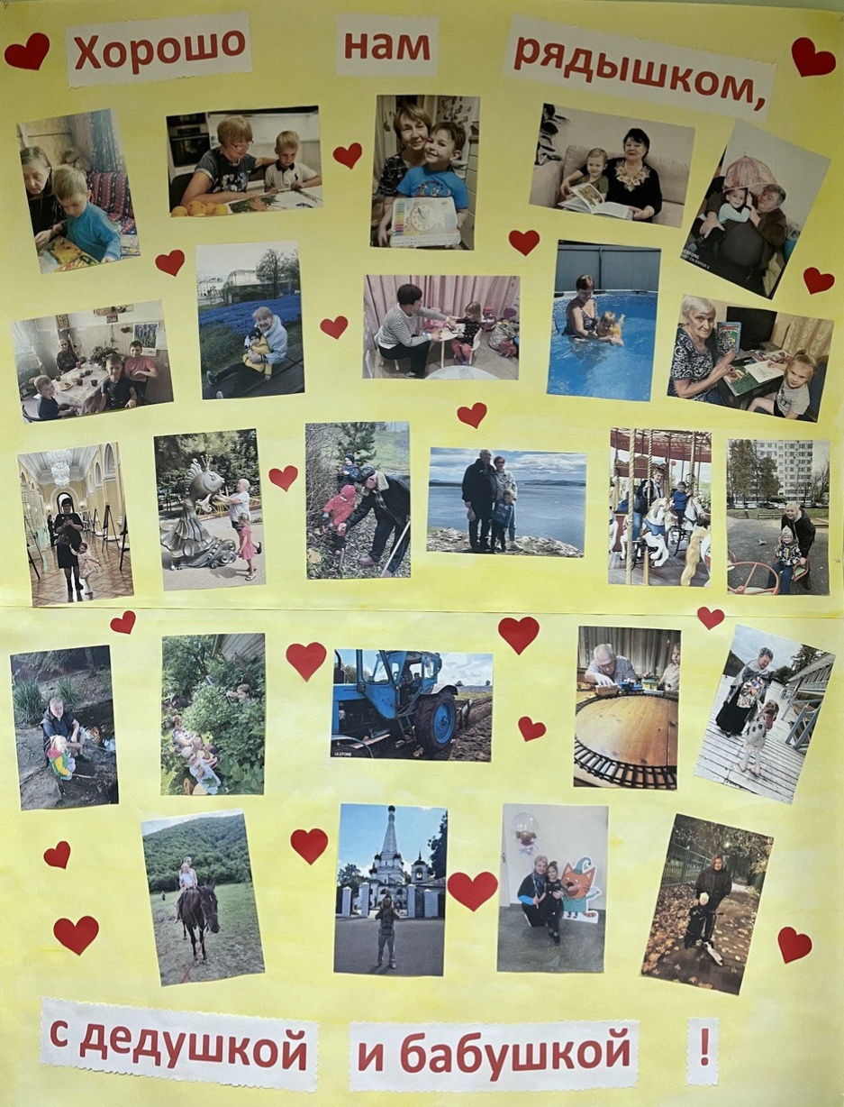
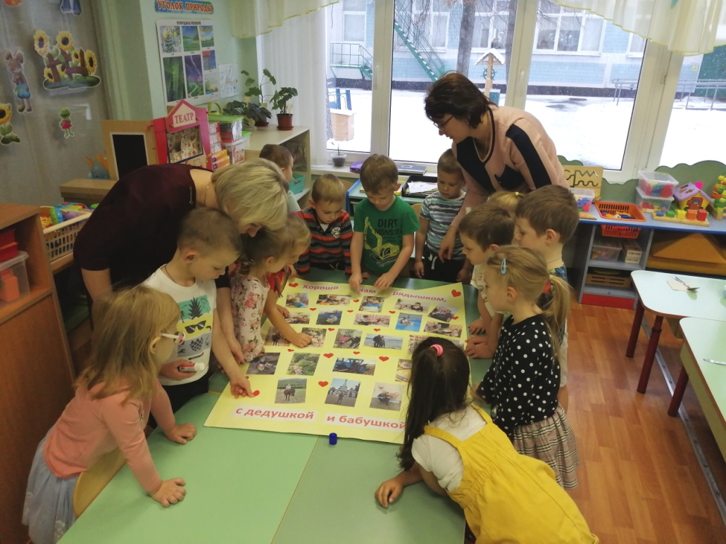
Создание стенгазеты
«Хорошо нам рядышком
с дедушкой и бабушкой»

Slide 17
Результаты проекта:
В результате проектной деятельности дети стали проявлять уважительное отношение к пожилым людям.
Дети знают и называют имена своих бабушек и дедушек. Понимают, что бабушка и дедушка – это родители мамы и папы.
Обогатился словарный запас детей.
Продуктами проектной деятельности стали подарки для дедушек и бабушек: «Кружечка », «Фартук для бабушки», «Ящик с инструментами для дедушки», «Букет для бабушек и дедушек»,стенгазета «Хорошо нам рядышком с дедушкой
и бабушкой».
Задачи поставленные в начале работы,
нашли практическую реализацию.

Slide 18
Спасибо за внимание!

